Slide 1
1С:Управление холдингом, 1С:ERP.Управление холдингом
Использование расчетных критериев для оценки предложений участников закупочной процедуры
Ознакомительные материалы

Slide 2
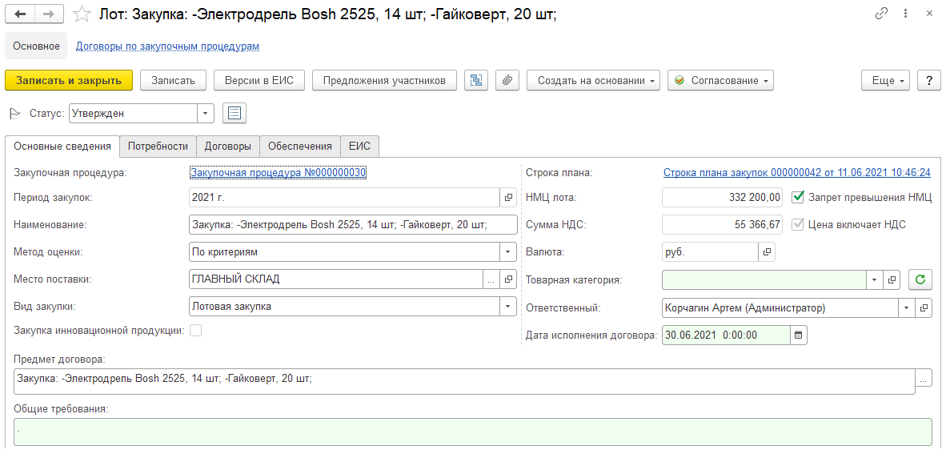
Закупочная процедура, лот на покупку электроинструментов
Перед вами лот в составе закупочной процедуры для которого необходимо провести настройку оценки предложений участников. Метод оценки «По критериям» предполагает предварительную настройку критериев для оценки.

Slide 3
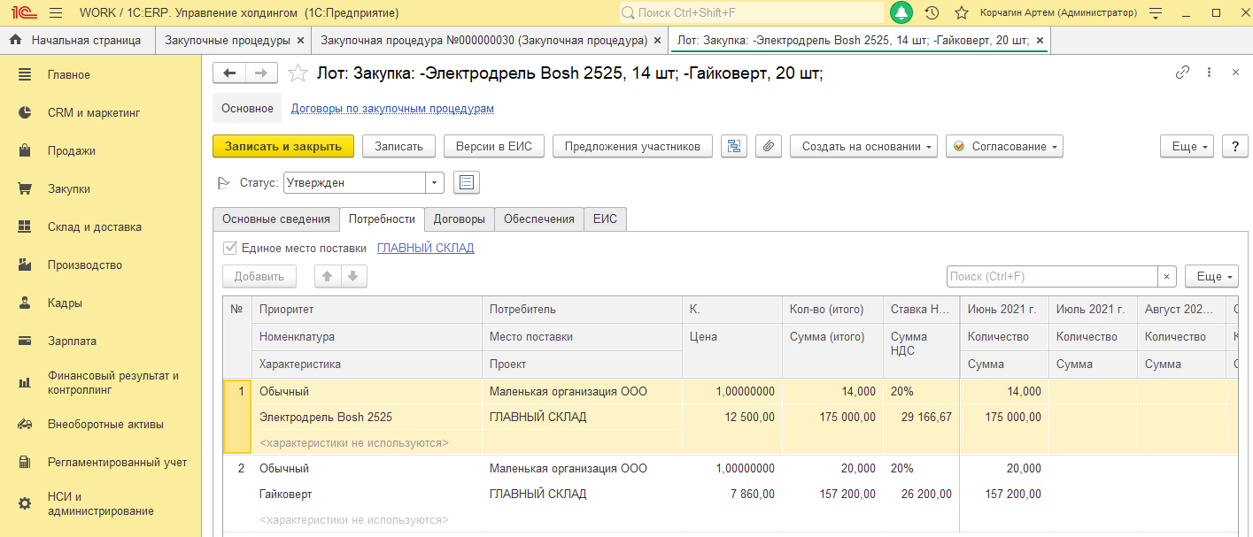
Закупочная процедура, лот на покупку электроинструментов
В составе лота две позиции, но сравнивать мы будет предложения в целом. Для сравнения предложений участников интересно сравнить
«Цену предложения участника» и «срок поставки». Могут быть интересны и другие данные, например «условия оплаты». Сначала нужно провести настройку критериев и разделить критерии на субъективные (оцениваемые экспертами) и расчетные (получаемые по данным системы)

Slide 4
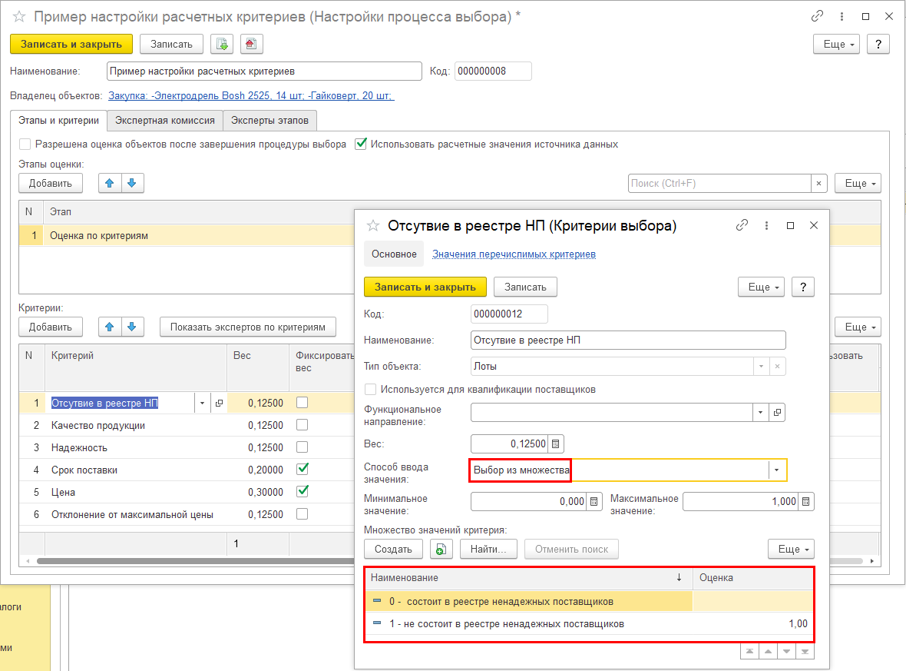
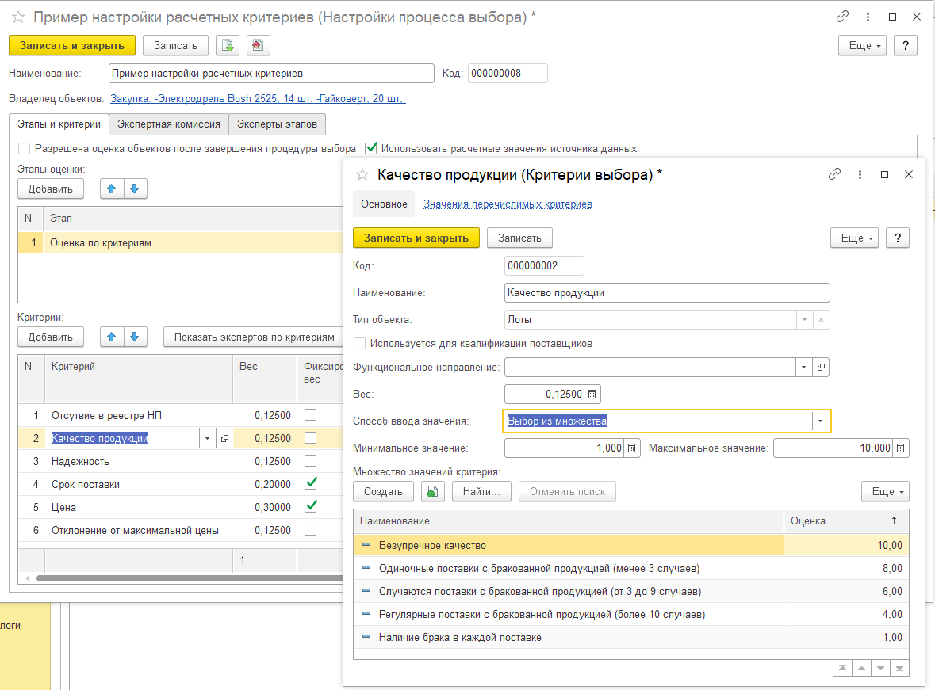
Закупочная процедура, лот на покупку электроинструментов
Критерии оцениваемые экспертами
Способ ввода значений может быть:
Ввод числа
Выбор из множества
Ввод строки (текст)
При оценке экспертами наилучшим вариантом является определить перечень возможных значений и сопоставить каждому значение оценки.
Выбор способа оценки зависит только от самого критерия и подбирается индивидуально.
Минимальное и максимальное значение определяет диапазон вводимого значения.
Система контролирует попадание в диапазон для способов ввода:
Ввод числа
Выбор из множества
Не имеет смысла для способа ввод строки. Контроль не выполняется.

Slide 5
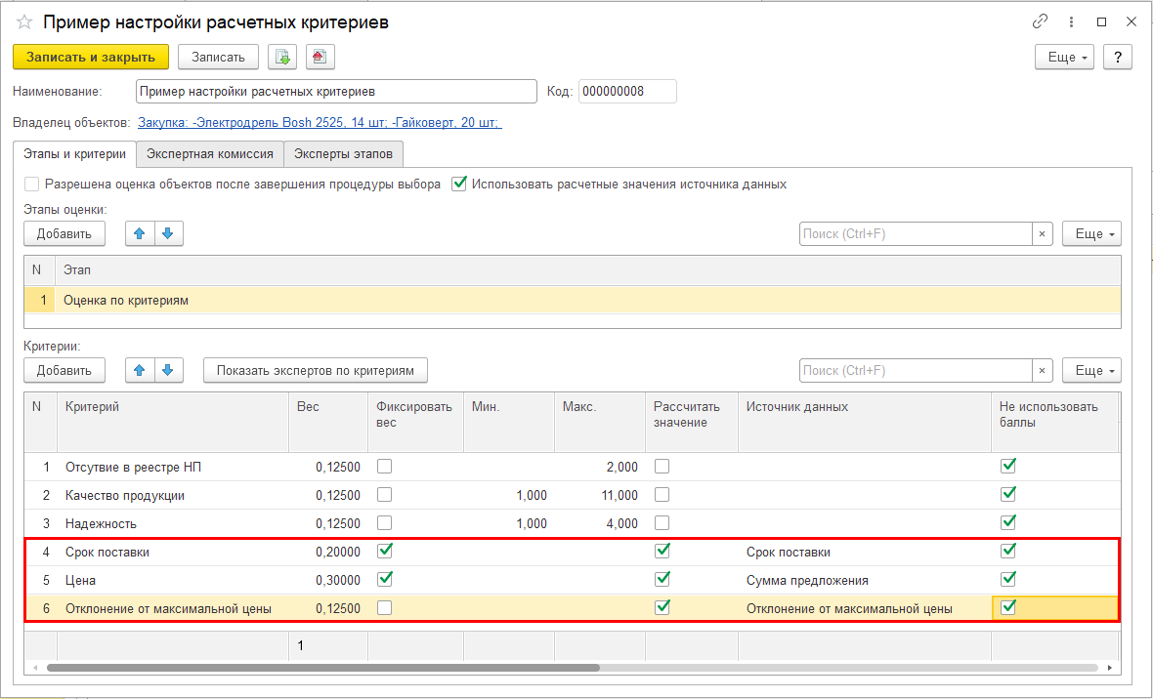
Закупочная процедура, лот на покупку электроинструментов
Расчетные критерии, получаемые по данным системы
Требуется настроить оценку предложений участников, выведя в оценку данные из документа «Предложение участника»
Срок поставки
Цена предложения
Для понимания отклонения цены рассматриваемого предложения относительно цен других предложений требуется добавить критерий показывающий процентное отклонение цены предложения от максимальной цены.
Отклонение от максимальной цены
Так же будут три субъективных критерия, оценку которых выполнят эксперты закупочной комиссии:
Отсутствие в реестре НП
Качество продукции
Надежность поставщика
Предлагаемые настройки критериев описаны исключительно для примера. В реальной ситуации пользователь, выполняющий настройку вправе руководствоваться своими методиками расчета и алгоритмами. Каждый самостоятельно определяет информацию, которую нужно достать из системы для оценки предложений. Реальные алгоритмы могут быть очень сложные, требовать разработки дополнительных реквизитов и регистров для хранения необходимой информации.

Slide 6
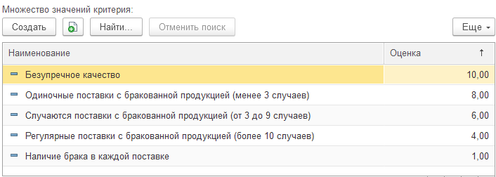
Закупочная процедура, лот на покупку электроинструментов
Критерии оцениваемые экспертами
Пользователь может столкнуться с затруднением при настройке шкалы баллов, если настраивается бальная оценка.
1
4
6
8
10
Вспоминаем математику!
(9,10] – означает, что в диапазон попадают значения от 9 (включительно), 9.1, 9.2, … до 10 (10 уже не входит в диапазон).
Чтобы сопоставить значение 10 с пятеркой необходимо задать диапазон от 9 до 11
Таким образом, наша шкалы будет смещена вправо на 1 значение.
Отключаем флажок «не использовать баллы» для критерия «Качество продукции».

Slide 7
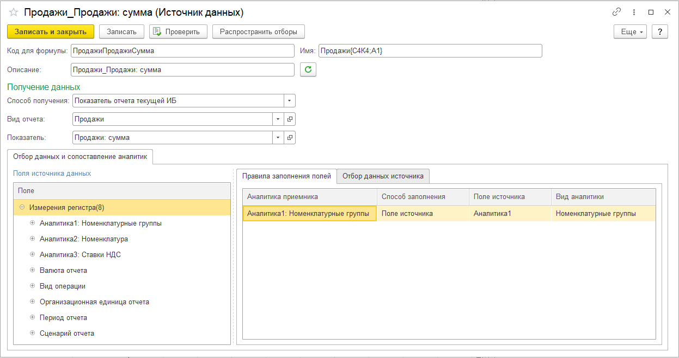
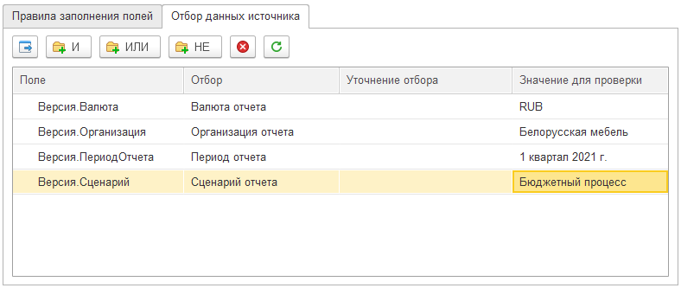
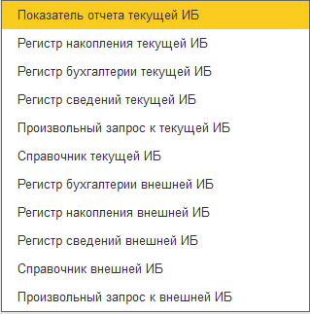
Источник данных – это коннектор данных приемника на данные источника (пример настройки показателя)
ОБЩАЯ ИНФОРМАЦИЯ ОБ ИСТОЧНИКЕ ДАННЫХ
Сопоставление полей источника и приемника
ИСТОЧНИК
Способ получения
Источник
Ограничение Источника

Slide 8
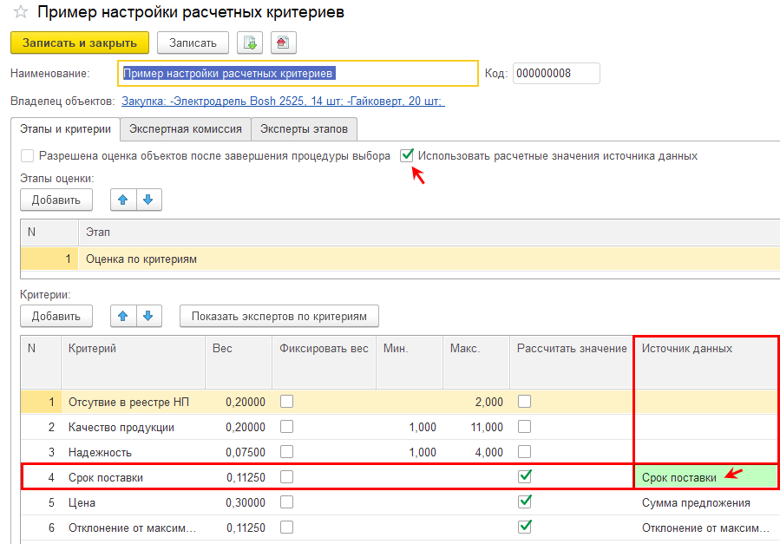
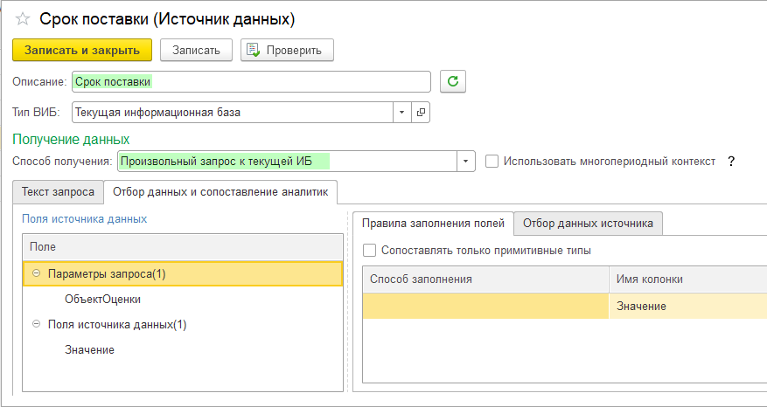
Оценка предложений участников закупки: расчетные критерии (источники данных)
В качестве способа получения данных мы будем использовать произвольный запрос к текущей информационной базе, получим документы «Предложения участника» и связанные с оценкой регистры.

Slide 9
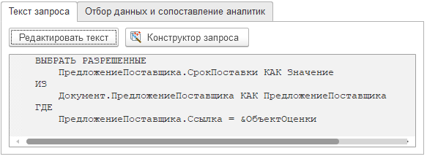
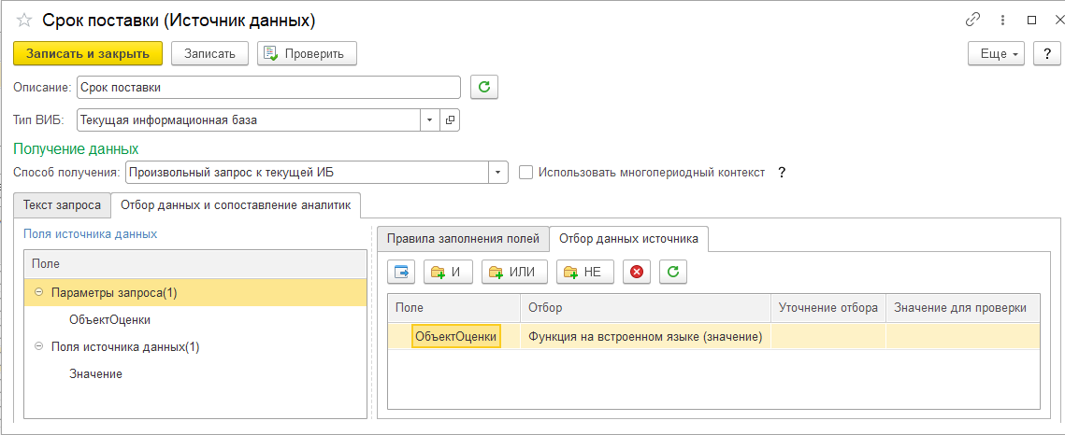
Произвольный запрос к реквизитам документа «Предложение поставщика»
Процесс оценки состоит из трех этапов: настройка, экспертная оценка, выбор альтернатив
Настройка
Оценка экспертами
Выбор альтернатив
Расчетные критерии, настраиваются на первом этапе, а используются на третьем
Расчетные критерии используют источники данных
В качестве источника используем произвольный запрос, получим документы предложения поставщика по нашему лоту.
Отбор данных – это текущий объект оценки. Нужно прописать отбор точно как на скриншоте.
Функцию уточнять не требуется.
Произвольный запрос определяет структуру полей и параметры. Обязательно наличие поля «Значение»

Slide 10
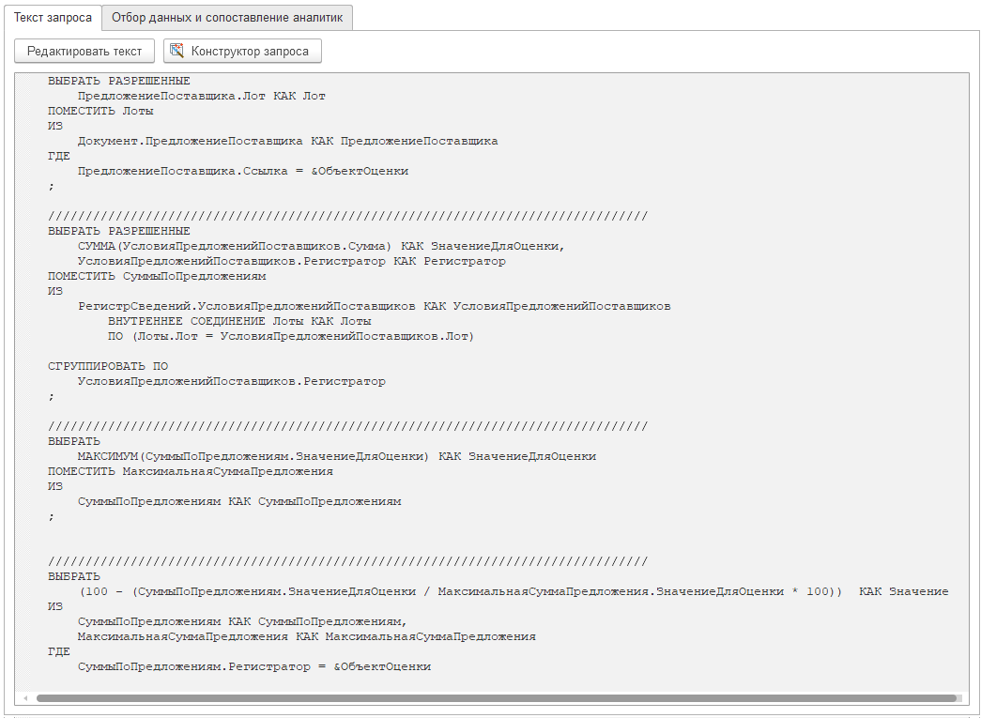
Текст запроса для расчета цены предложения относительно максимальной цены
Немного сложнее будет запрос на расчет значения показателя
Отклонение от max цены
Нам нужно получить все предложения по лоту, взять максимальную цену и цену текущего предложения от максимальной.
Первым запросом мы определяем лот на основе которого сформировано предложение участника.
Вторым запросом мы выбираем из регистра «Условия предложений поставщиков» только предложения по нашему лоту
Третьим запросом находим максимальную цену
Четвертым считаем наш показатель, который и помещаем в поле «Значение». Это и есть наш результат.

Slide 11
Закупочная процедура, лот на покупку электроинструментов: предложения участников
По лоту поступило четыре предложения участников, которое нам предстоит сравнить

Slide 12
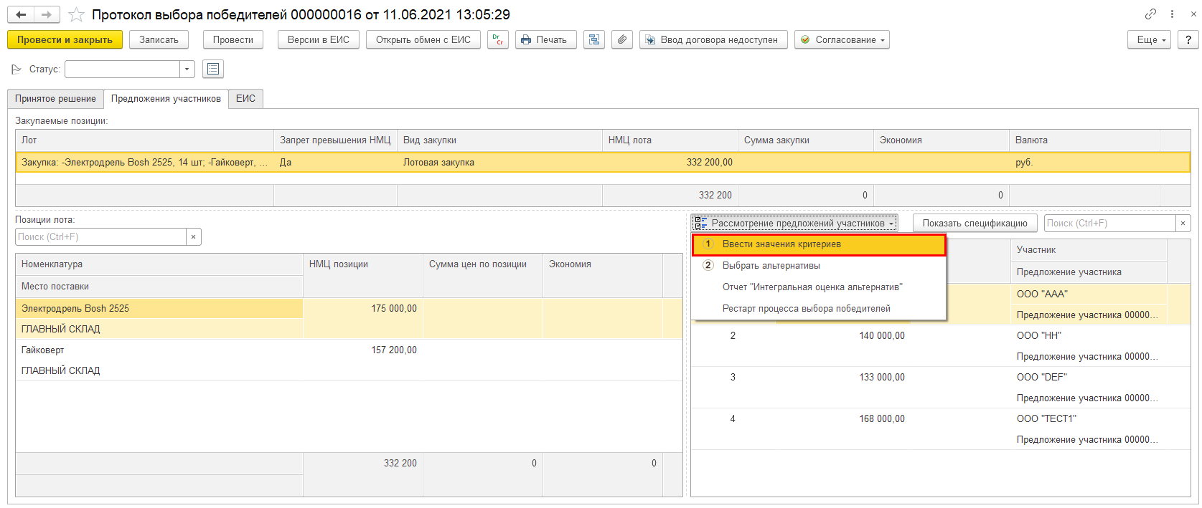
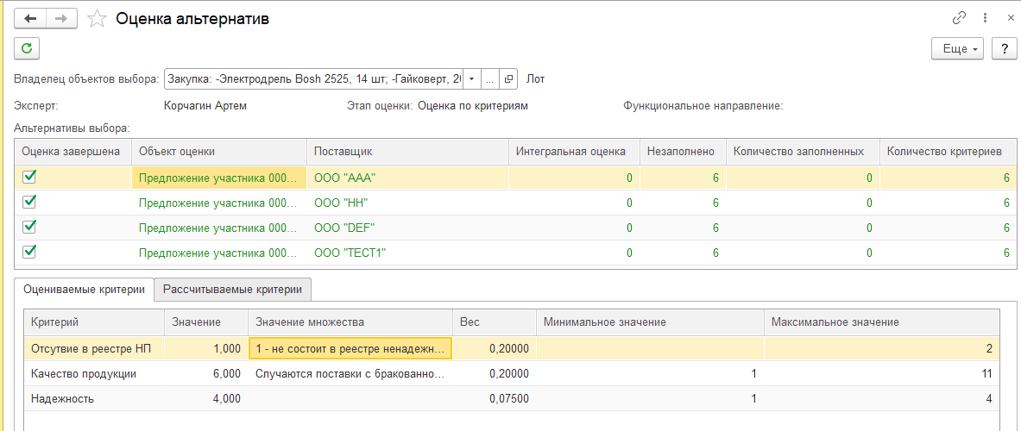
Оценка предложений участников закупки экспертами Заказчика

Slide 13
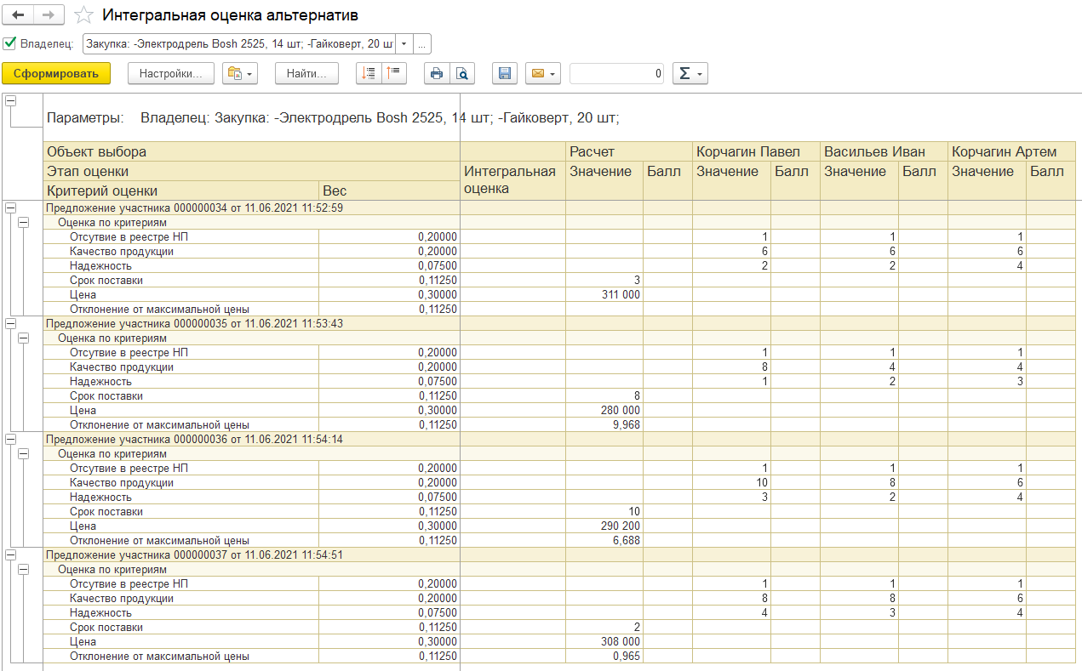
Выбор альтернатив – завершение оценки (вызов из протокола выбора победителя)
В данном варианте нет возможности
Вывести интегральную оценку так критерии имеют индивидуальные значения, складывать их никакого смысла нет.
Чтобы сопоставить разные величины критериев и получить интегральную оценку рекомендуется использовать баллы.

Slide 14
Редакция 3.1
Дополнительная информация
Сайт 1С:ERP.Управление холдингом: https://v8.1c.ru/cpm-erp/
Презентации https://v8.1c.ru/cpm-erp/poleznye-materialy/presentations/
Видео: https://v8.1c.ru/cpm-erp/poleznye-materialy/video/
Сайт 1С:Управление холдингом: https://v8.1c.ru/cpm/
Презентации https://v8.1c.ru/cpm/poleznye-materialy/presentations/
Видео: https://v8.1c.ru/cpm/poleznye-materialy/video/
Наиболее интересные внедрения: https://v8.1c.ru/cpm/istorii-uspekha/
Канал линейки продуктов «1С:Управление холдингом» на YouTube

